Slide 1
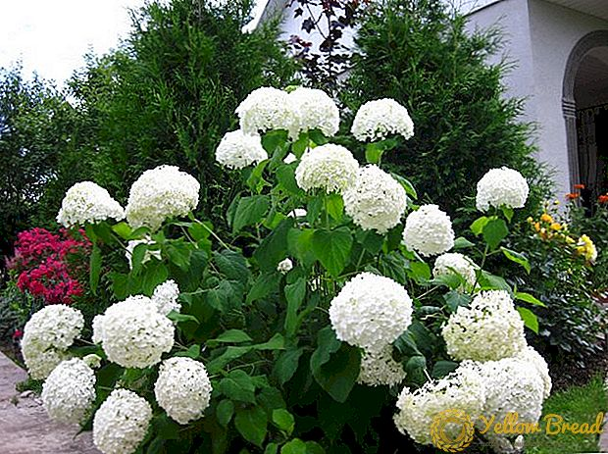
সবাইকে শুভেচ্ছা
মাসুদ আহমেদ রত্ন, সহকারী শিক্ষক, ৫২নং নারিকেলী সপ্রাবি, আক্কেলপুর, জয়পুরহাট
01759309892

Slide 2
শিক্ষক পরিচিতি
নামঃ মাসুদ আহমেদ রত্ন
পদবীঃ সহকারী শিক্ষক
বিদ্যালয়ঃ নারিকেলী সঃ প্রাঃ বিঃ
উপজেলাঃ আক্কেলপুর
জেলাঃ জয়পুরহাট
মাসুদ আহমেদ রত্ন, সহকারী শিক্ষক, ৫২নং নারিকেলী সপ্রাবি, আক্কেলপুর, জয়পুরহাট
01759309892

Slide 3
পাঠ পরিচিতি
শ্রেণিঃ তৃতীয়
বিষয়ঃ প্রাথমিক বিজ্ঞান
পাঠঃ জীব ও জড়
পাঠ্যাংশঃ “জীব দুই…আলোচনা কর”
সময়ঃ ৪০মিনিট
মাসুদ আহমেদ রত্ন, সহকারী শিক্ষক, ৫২নং নারিকেলী সপ্রাবি, আক্কেলপুর, জয়পুরহাট
01759309892

Slide 4
শিখনফল
২.২.৩ বিভিন্ন উদ্ভিদ ও প্রাণীর বৈশিষ্ট্য উল্লেখ করতে এবং শ্রেণিকরণ করতে পারবে।
মাসুদ আহমেদ রত্ন, সহকারী শিক্ষক, ৫২নং নারিকেলী সপ্রাবি, আক্কেলপুর, জয়পুরহাট
01759309892

Slide 5
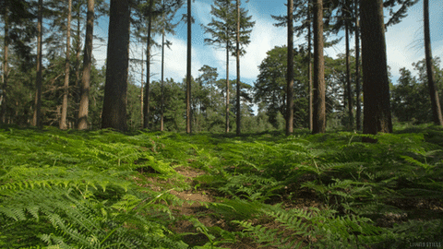
পূর্বজ্ঞান যাচাই
১) পরিবেশের জিনিসকে কয় ভাগে ভাগ করা যায়?
মাসুদ আহমেদ রত্ন, সহকারী শিক্ষক, ৫২নং নারিকেলী সপ্রাবি, আক্কেলপুর, জয়পুরহাট
01759309892

Slide 6
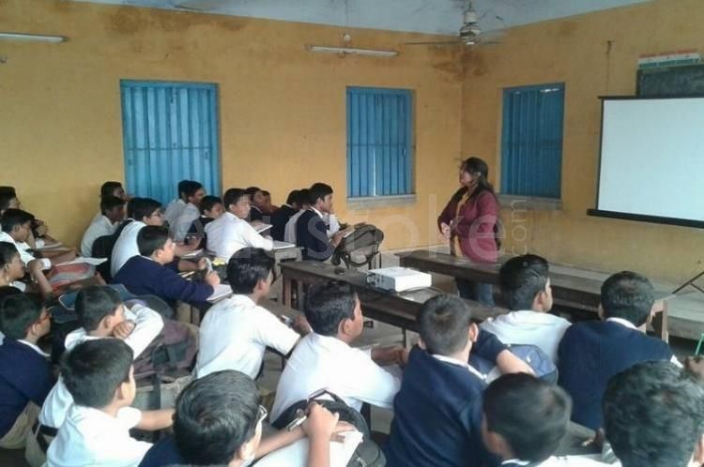
পূর্বজ্ঞান যাচাই
২) জড়ের কয়েকটি নাম বল।
মাসুদ আহমেদ রত্ন, সহকারী শিক্ষক, ৫২নং নারিকেলী সপ্রাবি, আক্কেলপুর, জয়পুরহাট
01759309892

Slide 7
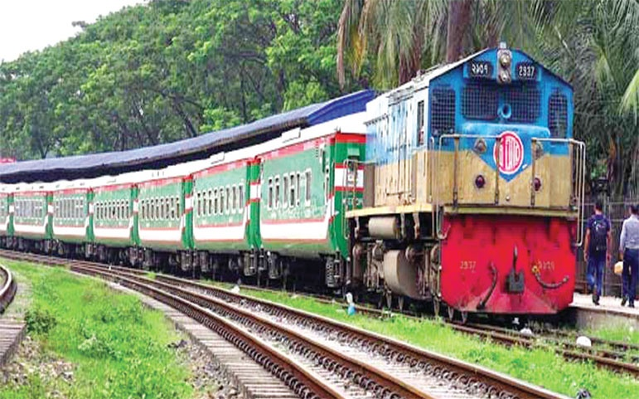
পূর্বজ্ঞান যাচাই
৩) জড়ের একটি বৈশিষ্ট্য বল।
মাসুদ আহমেদ রত্ন, সহকারী শিক্ষক, ৫২নং নারিকেলী সপ্রাবি, আক্কেলপুর, জয়পুরহাট
01759309892

Slide 8
আজকের পাঠ
জীব ও জড়
মাসুদ আহমেদ রত্ন, সহকারী শিক্ষক, ৫২নং নারিকেলী সপ্রাবি, আক্কেলপুর, জয়পুরহাট
01759309892

Slide 9
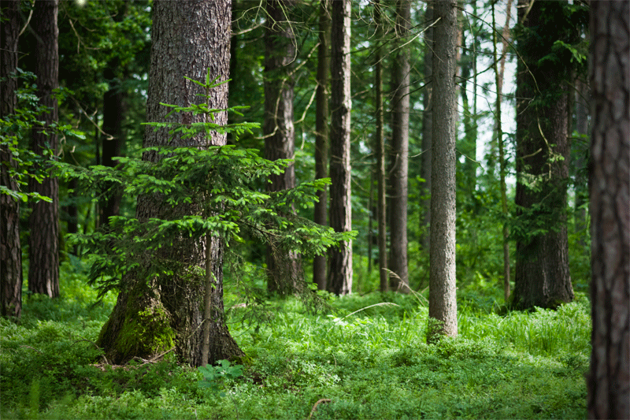
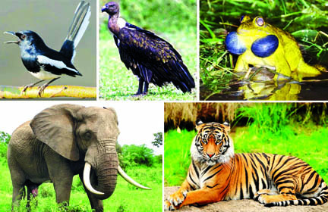
আচ্ছা বলোতো জীব কয় ধরনের?
উদ্ভিদ
প্রাণী
এরা হলো উদ্ভিদ এবং প্রাণী।
জীব দুই ধরনের।
মাসুদ আহমেদ রত্ন, সহকারী শিক্ষক, ৫২নং নারিকেলী সপ্রাবি, আক্কেলপুর, জয়পুরহাট
01759309892

Slide 10
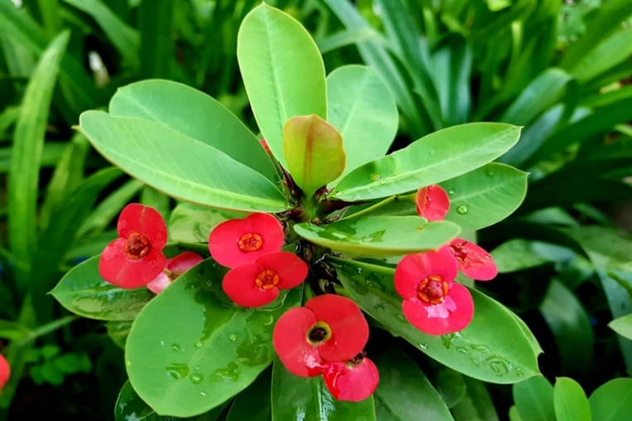
উদ্ভিদ বিষয়ে তোমরা কী কী জানো?
উদ্ভিদ
উদ্ভিদের বিভিন্ন অংশ
উদ্ভিদের মূল, কান্ড, শাখা-প্রশাখা, পাতা ইত্যাদি আছে।
উদ্ভিদ মূলের সাহায্যে মাটিতে আটকে থাকে।
মাসুদ আহমেদ রত্ন, সহকারী শিক্ষক, ৫২নং নারিকেলী সপ্রাবি, আক্কেলপুর, জয়পুরহাট
01759309892

Slide 11
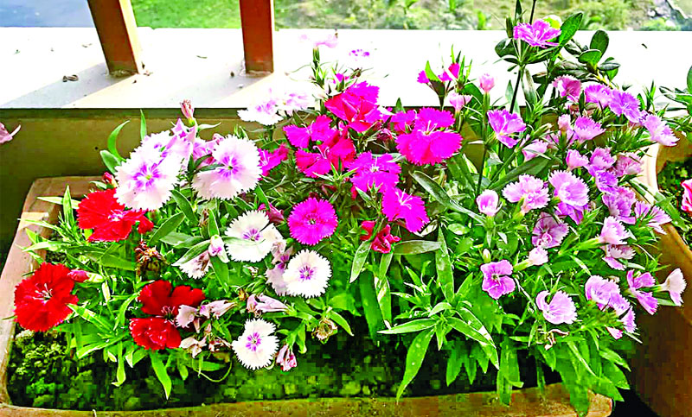
উদ্ভিদ বিষয়ে তোমরা কী কী জানো?
উদ্ভিদ
উদ্ভিদ দেখতে পায় না, শুনতে পায় না এবং ঘ্রাণ নিতে পারে না।
এক জায়গা থেকে অন্য জায়গায় চলাচল করতে পারে না।
মাসুদ আহমেদ রত্ন, সহকারী শিক্ষক, ৫২নং নারিকেলী সপ্রাবি, আক্কেলপুর, জয়পুরহাট
01759309892

Slide 12
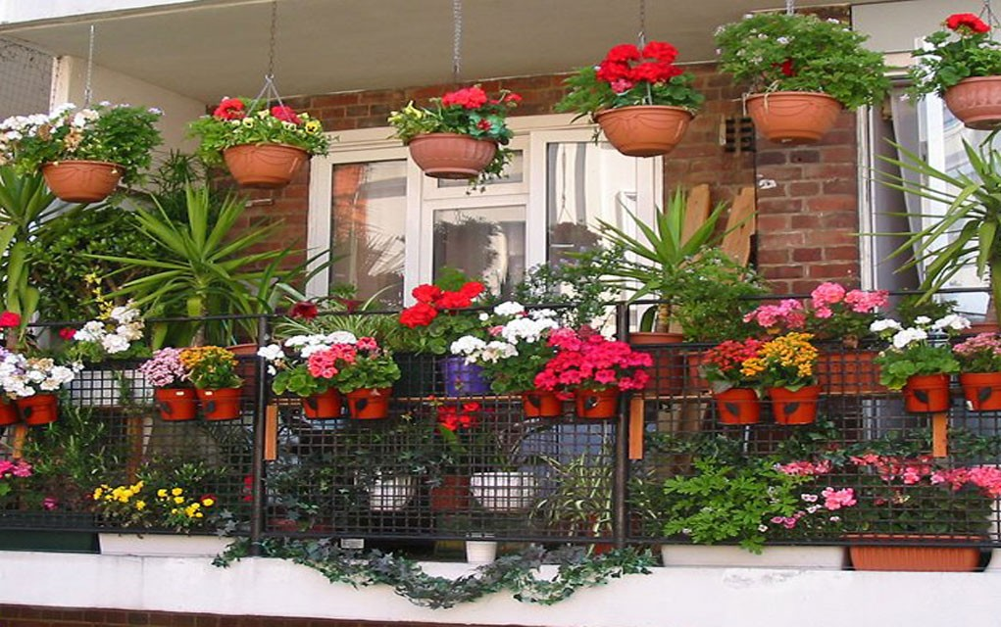
উদ্ভিদ বিষয়ে তোমরা কী কী জানো?
উদ্ভিদ
প্রাণীর মতো উদ্ভিদ খাবার খায় না।
উদ্ভিদ নিজের খাদ্য নিজেই তৈরি করতে পারে।
মাসুদ আহমেদ রত্ন, সহকারী শিক্ষক, ৫২নং নারিকেলী সপ্রাবি, আক্কেলপুর, জয়পুরহাট
01759309892

Slide 13
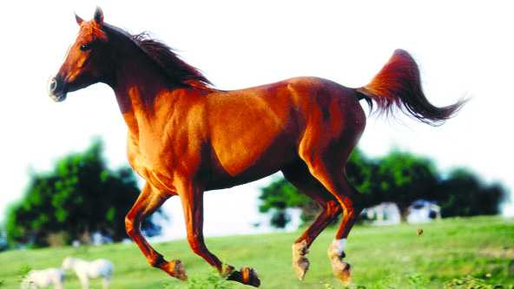
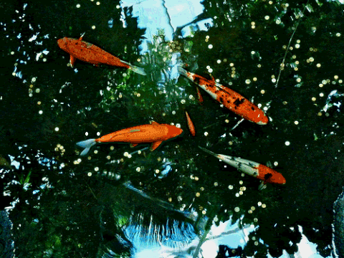
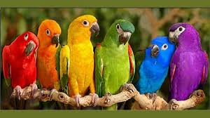
এবার বলো প্রাণী বিষয়ে তোমরা কী কী জানো?
প্রাণী
চলাচলের জন্য প্রাণীদের পা, ডানা বা পাখনা থাকে।
অধিকাংশ প্রাণী নিজের ইচ্ছামতো চলাচল করতে পারে।
মাসুদ আহমেদ রত্ন, সহকারী শিক্ষক, ৫২নং নারিকেলী সপ্রাবি, আক্কেলপুর, জয়পুরহাট
01759309892

Slide 14
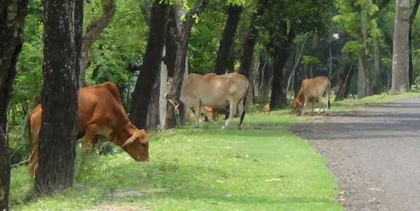
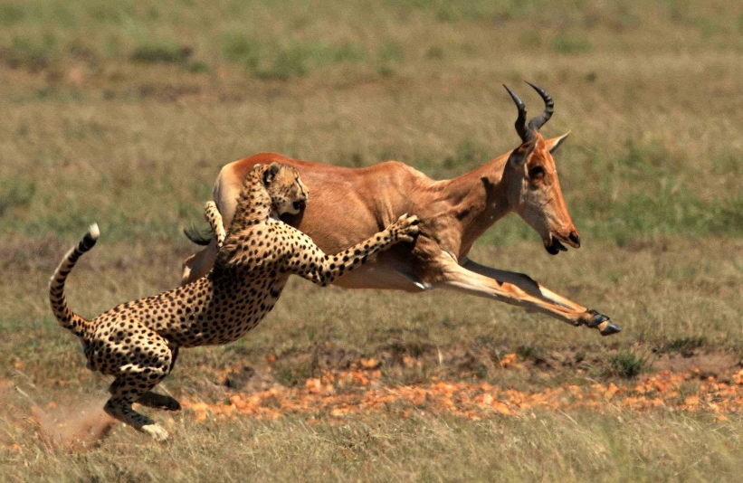
প্রাণী বিষয়ে তোমরা আর কী কী জানো?
প্রাণী
প্রাণীরা নিজেদের খাদ্য তৈরি করতে পারে না।
প্রাণী খাদ্য হিসেবে উদ্ভিদ অথবা অন্য প্রাণী খেয়ে থাকে।
মাসুদ আহমেদ রত্ন, সহকারী শিক্ষক, ৫২নং নারিকেলী সপ্রাবি, আক্কেলপুর, জয়পুরহাট
01759309892

Slide 15
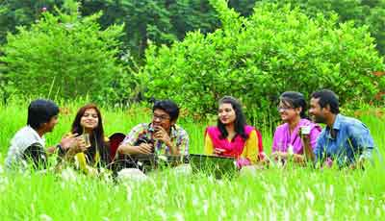
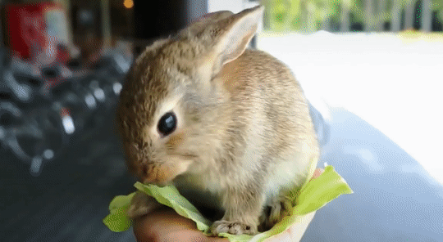
প্রাণী বিষয়ে তোমরা আর কী কী জানো?
প্রাণী
প্রাণীদের চোখ, কান, নাক, মুখ ইত্যাদি আছে।
এগুলো ব্যবহার করে প্রাণী দেখতে পায়, শুনতে পারে, ঘ্রাণ ও স্বাদ নিতে পারে।
মাসুদ আহমেদ রত্ন, সহকারী শিক্ষক, ৫২নং নারিকেলী সপ্রাবি, আক্কেলপুর, জয়পুরহাট
01759309892

Slide 16
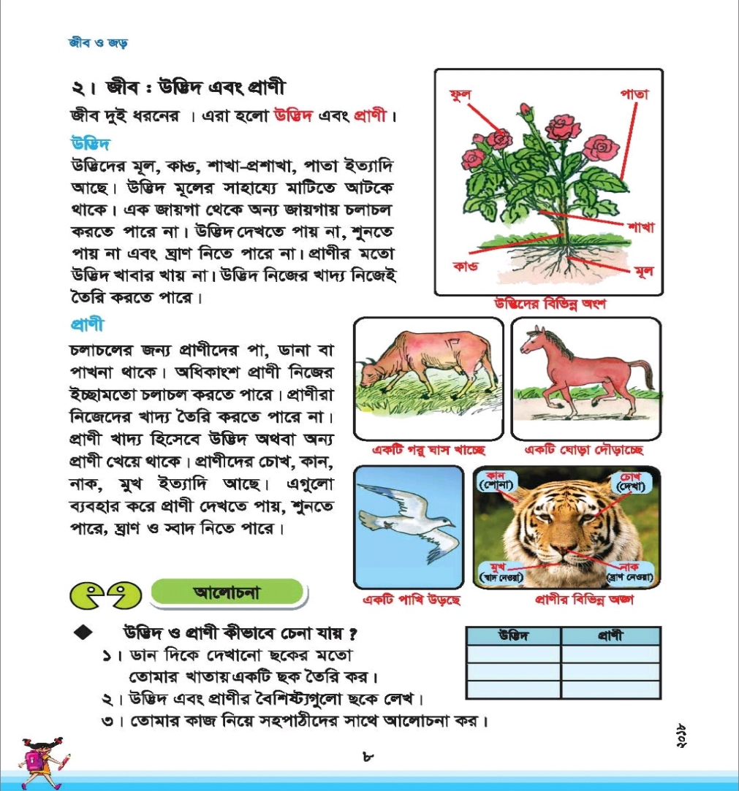
পাঠ্যবইয়ের সাথে সংযোগ
তোমাদের পাঠ্যবইয়ের ৮ পৃষ্টার ‘‘জীব দুই ……আলোচনা কর’’ পর্যন্ত সবাই নীরবে পড়।
মাসুদ আহমেদ রত্ন, সহকারী শিক্ষক, ৫২নং নারিকেলী সপ্রাবি, আক্কেলপুর, জয়পুরহাট
01759309892

Slide 17
প্রশ্নের উত্তরগুলো জেনে নিই
১) জীব কয় প্রকার?
উত্তরঃ দুই প্রকার; উদ্ভিদ ও প্রাণী
২) উদ্ভিদের একটি বৈশিষ্ট্য বল।
উত্তরঃ উদ্ভিদ মূলের সাহায্যে মাটিতে আটকে থাকে।
৩) প্রাণীর একটি বৈশিষ্ট্য বল।
উত্তরঃ প্রাণীরা নিজেদের খাদ্য তৈরি করতে পারে না।
মাসুদ আহমেদ রত্ন, সহকারী শিক্ষক, ৫২নং নারিকেলী সপ্রাবি, আক্কেলপুর, জয়পুরহাট
01759309892
Notes:
অর

Slide 18
দলীয় কাজ
খাতা নিয়ে তোমার শ্রেণিকক্ষের বাইরে যাও, বাইরে গিয়ে তোমরা যেসব উদ্ভিদ দেখতে পাও তার একটি তালিকা কর।
বালক দলঃ
তোমার শ্রেণিকক্ষের জানালা দিয়ে মাঠে তাকাও, তোমরা যেসব প্রাণী দেখতে পাও তার একটি তালিকা কর।
বালিকা দলঃ
মাসুদ আহমেদ রত্ন, সহকারী শিক্ষক, ৫২নং নারিকেলী সপ্রাবি, আক্কেলপুর, জয়পুরহাট
01759309892

Slide 19
একক কাজ
প্রশ্ন(১) জীব কয় প্রকার?
প্রশ্ন(২) উদ্ভিদের ২টি বৈশিষ্ট্য লেখ।
প্রশ্ন(৩) প্রাণীর ২টি বৈশিষ্ট্য লেখ।
মাসুদ আহমেদ রত্ন, সহকারী শিক্ষক, ৫২নং নারিকেলী সপ্রাবি, আক্কেলপুর, জয়পুরহাট
01759309892

Slide 20
মূল্যায়ন
শূন্যস্থান পূরণ কর।
মূলের
১) উদ্ভিদ……সাহায্যে মাটিতে আটকে আছে।
মাসুদ আহমেদ রত্ন, সহকারী শিক্ষক, ৫২নং নারিকেলী সপ্রাবি, আক্কেলপুর, জয়পুরহাট
01759309892

Slide 21
মূল্যায়ন
সঠিক উত্তরের পার্শ্বে টিক (∙) চিহ্ন দাওঃ
১) নিচের কোনটি উদ্ভিদ?
ক) আমগাছ খ) ঘোড়া গ) কেঁচো ঘ) বাঘ
∙
মাসুদ আহমেদ রত্ন, সহকারী শিক্ষক, ৫২নং নারিকেলী সপ্রাবি, আক্কেলপুর, জয়পুরহাট
01759309892

Slide 22
মূল্যায়ন
সঠিক উত্তরের পার্শ্বে টিক (∙) চিহ্ন দাওঃ
১) নিচের কোনটি প্রাণী?
ক) লিচুগাছ খ) মানুষ গ) কলা গাছ ঘ) শাপলা
∙
মাসুদ আহমেদ রত্ন, সহকারী শিক্ষক, ৫২নং নারিকেলী সপ্রাবি, আক্কেলপুর, জয়পুরহাট
01759309892

Slide 23
মূল্যায়ন
নিচের প্রশ্নগুলোর উত্তর লেখঃ
প্রশ্ন(১) উদ্ভিদের ৩টি বৈশিষ্ট্য লেখ।
প্রশ্ন(২) প্রাণীর ৩টি বৈশিষ্ট্য লেখ।
মাসুদ আহমেদ রত্ন, সহকারী শিক্ষক, ৫২নং নারিকেলী সপ্রাবি, আক্কেলপুর, জয়পুরহাট
01759309892

Slide 24
বাড়ির কাজ
আজ বিদ্যালয় থেকে বাড়িতে যাওয়ার পথে তোমরা কী কী উদ্ভিদ ও প্রাণী দেখো তার একটি তালিকা করে আনবে।
মাসুদ আহমেদ রত্ন, সহকারী শিক্ষক, ৫২নং নারিকেলী সপ্রাবি, আক্কেলপুর, জয়পুরহাট
01759309892

Slide 25
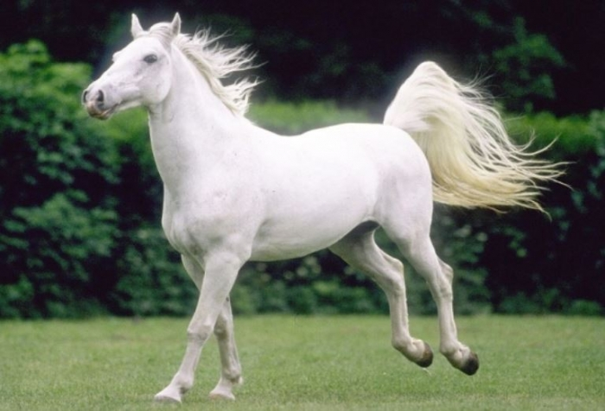
সবাইকে ধন্যবাদ
মাসুদ আহমেদ রত্ন, সহকারী শিক্ষক, ৫২নং নারিকেলী সপ্রাবি, আক্কেলপুর, জয়পুরহাট
01759309892

